Slide 1













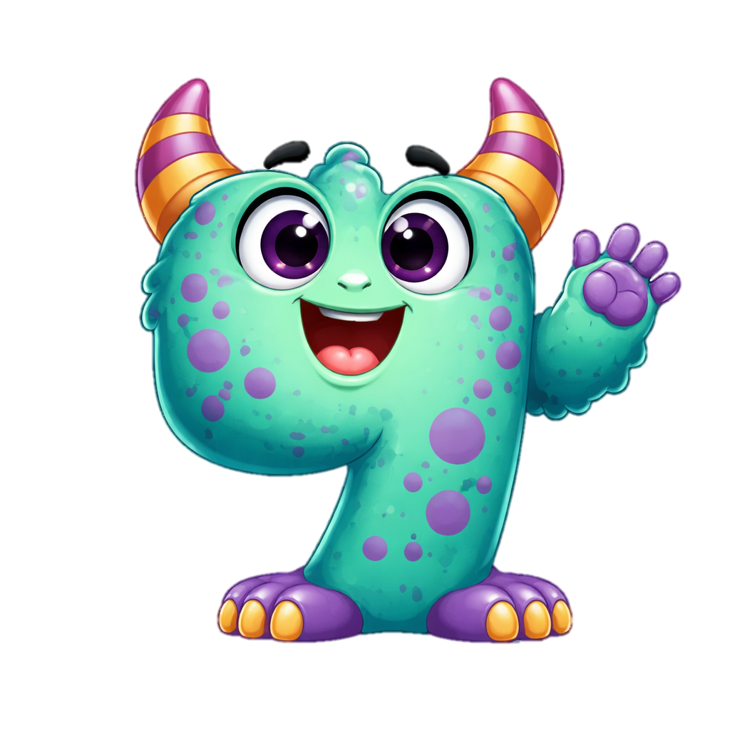










Який звук
позначає літера Ч?
Ч
Ч
Ч
У
ПРИГОЛОСНИЙ
Ч
Ч
ТВЕРДИЙ
М’ЯКИЙ
И
Ч
ДЗВІНКИЙ
ГЛУХИЙ

